Slide 1
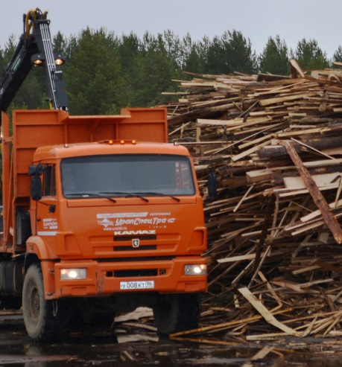
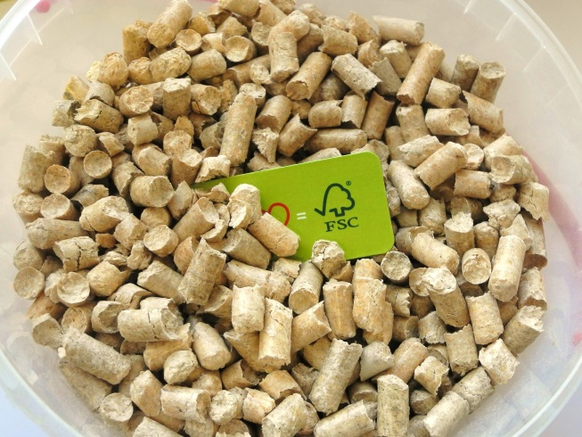
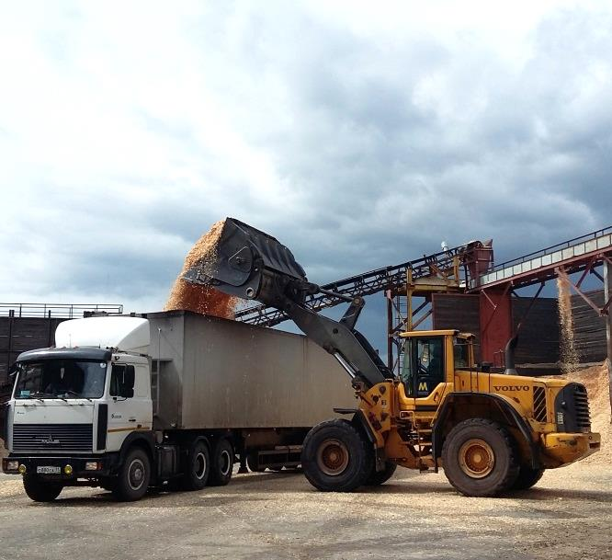

Конференция «Биоэнергетика: пеллеты, брикеты, щепа, котельные и ТЭЦ на биотопливе»
г. Москва, 22 октября 2018 г.
О мерах по развитию биоэнергетики в России
Кривошеин Андрей Николаевич
Заместитель начальника отдела лесопромышленного комплекса
Минпром Республики Коми
Notes:
1

Slide 2
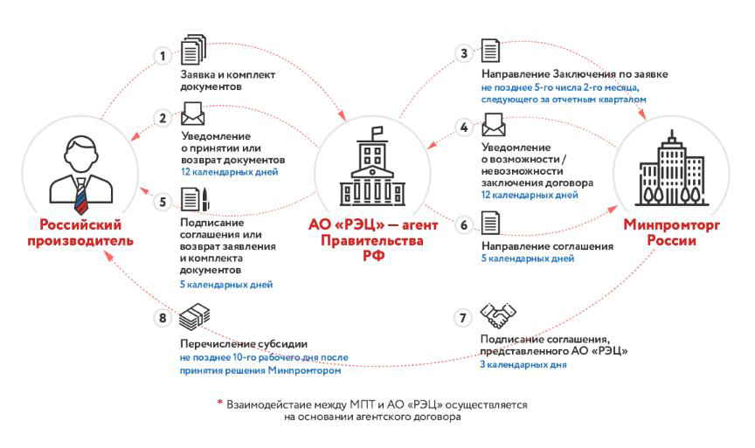
Существующие государственные меры поддержки
производителей биотоплива
Транспортная субсидия для экспортеров пеллет
Компенсация затрат на сертификацию и лицензирование
Фактически это поддержка только крупных производителей, производящих пеллеты премиального качества
Процесс получения транспортной субсидии довольно сложен
Notes:
2
2
2

Slide 3
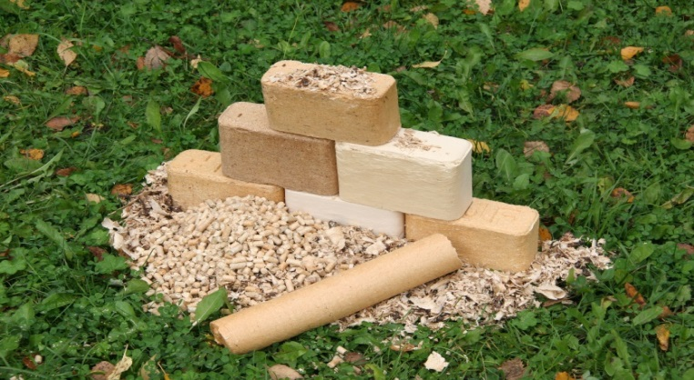
1. Subsidizing and facilitating the implementation of biofuel production projects/
1. Субсидирование и содействие реализации проектов по созданию производств биотоплива
Capacities for the production of pellets and briquettes, thousand tons/
Производственные мощности по выпуску пеллет и брикетов , тыс. т.
Notes:
3
3
3

Slide 4
2. Transfer of a part of municipal energy to biofuel use/
2. Перевод части коммунальной энергетики на использование биотоплива
Substitution of fuel oil and coal with biofuel in municipal boiler houses of rural municipalities, t.t./
Замещение мазута и угля биотопливом в коммунальных котельных сельских районов, т.у.т.
Планы к 2021 году:
количество котельных на биотопливе - 96
объем закупок брикетов и пеллет - 45 тыс. т в год
биотопливо заместит - 75 тыс. т угля
Notes:
4
4
4

Slide 5
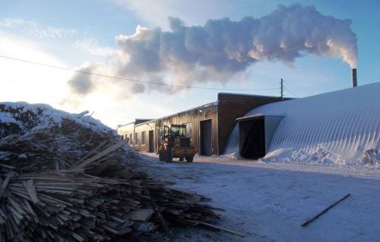
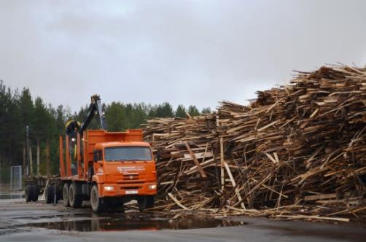
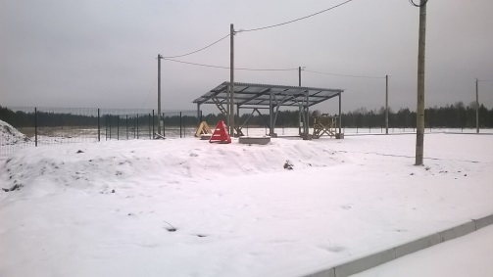
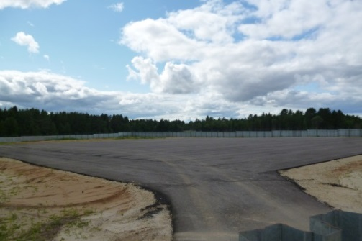
3. Construction of temporary storage of wood waste/
3.Строительство площадок временного хранения древесных отходов
Инвестиции Республики Коми
в инфраструктуру биоэнергетики, млн. руб.
Построены 4 площадки:
Усть-Кулом
Аджером
Мордино
Жешарт
Notes:
5
5
5

Slide 6
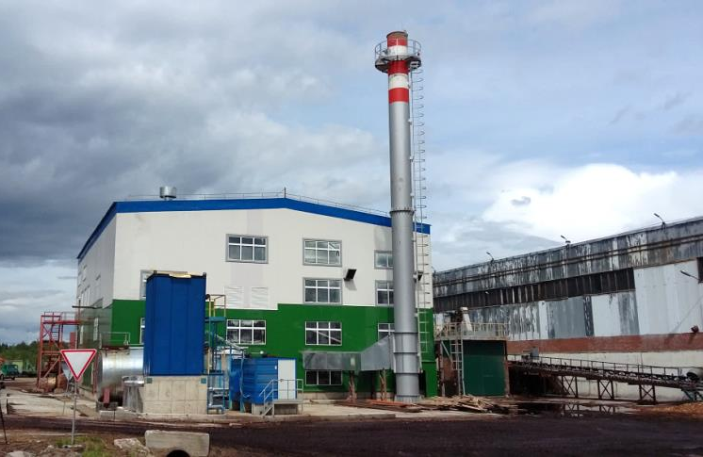
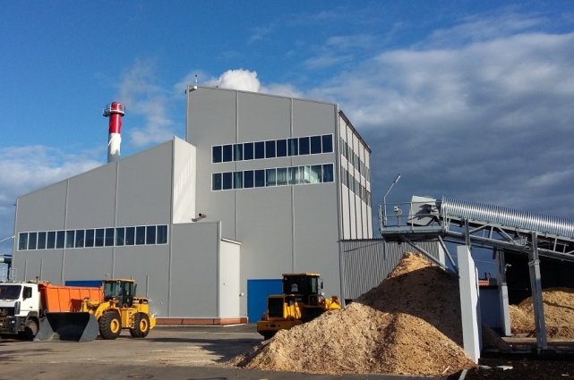
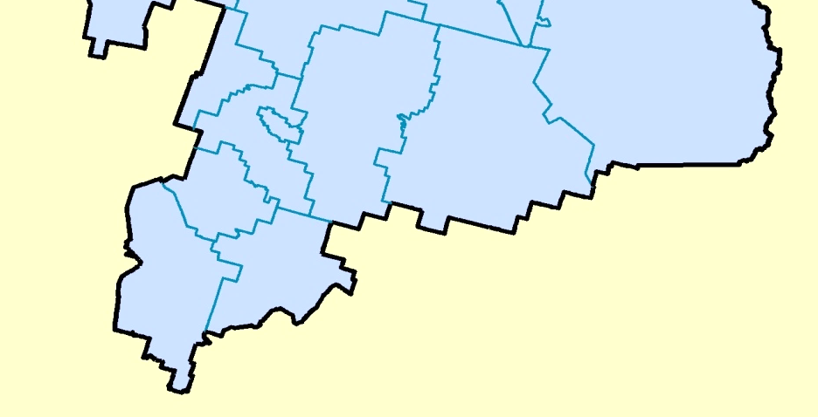
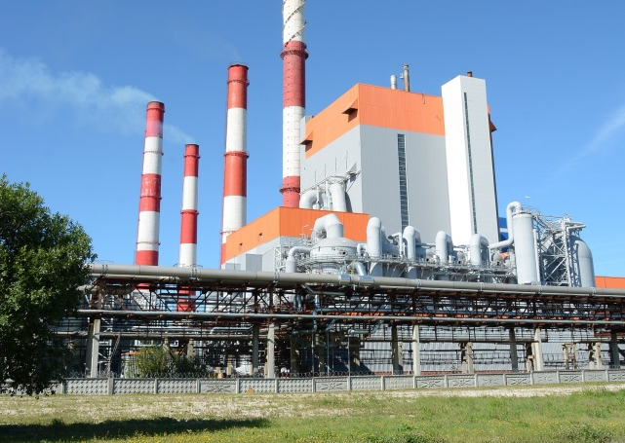
4. Assistance in the implementation of electricity generation projects from wood waste/
4. Содействие реализации проектов генерации электроэнергии
из древесных отходов
Проект | Мощность электроэнергии, мВт | Объем топлива в год, тыс. т | Инвестиции млрд. руб.
СевЛесПил | 2,3 | 53 | 0,29
Азимут | 2,5 | 70 | 0,3
ТЭС Сыктывкарская | 4,3 | 83 | 0,91
Монди СЛПК | 170 | 600 | 8,13
ИТОГО: | 179,1 | 806 | 9,63
ТЭС Сыктывкарская
ТЭС СевЛесПил
пгт. Троицко-Печорск
г. Сыктывкар
ТЭС Азимут
ТЭС работает
ТЭС строится/модернизируется
ТЭЦ Монди СЛПК
Notes:
6
6
6

Slide 7
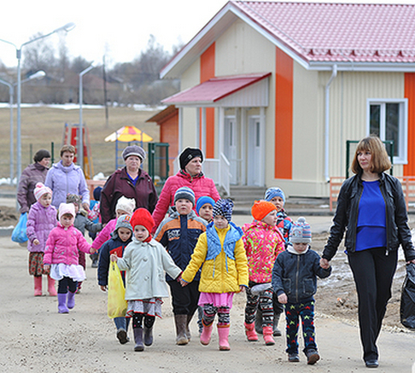
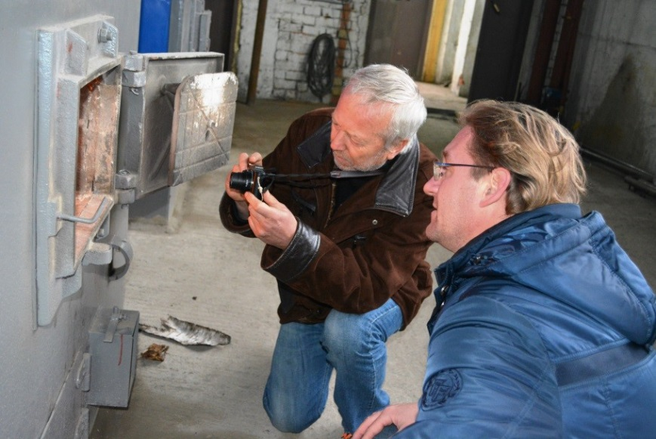
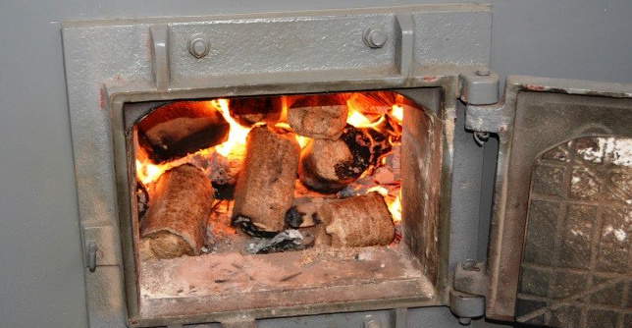
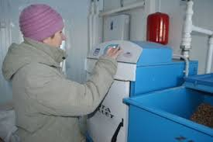
5. Stimulation of biofuel use among the public and enterprises/
5. Стимулирование использования биотоплива среди населения
и хозяйствующих субъектов
Детские сады, дома культуры и т.п. переводятся с электроотопления на отопление пеллетами
Отопление биотопливом существенно снижает издержки социальных объектов на отопление
Общее количество реализованных проектов – 20 объектов
Ежегодное потребления биотоплива –
1400 тонн в год
Пеллеты и брикеты субсидируются республикой при поставке населению
2016 г. – 2,3 млн. руб. (624 т.)
2017 г. – 4,8 млн. руб. (696 т.)
Notes:
7
7
7

Slide 8
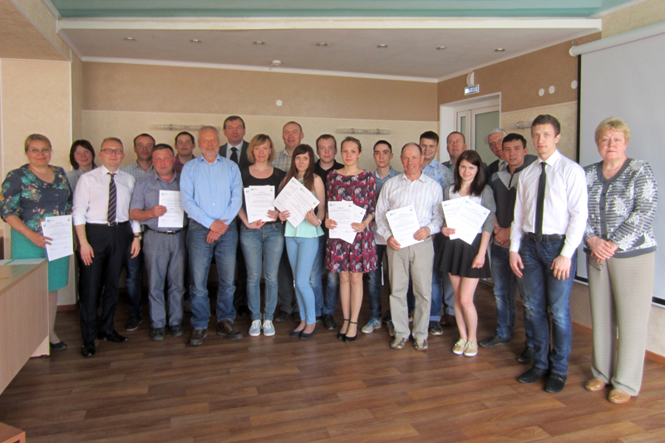
6. Realization of the Russian-Norwegian project "Cleaner Production“/
6. Реализация российско-норвежского проекта «Чистое производство»
Международный обучающий тренинг
«Методология «Чистого производства» и разработка проектов бизнес-планов для предприятий Республики Коми
с целью утилизации древесных отходов в муниципалитетах Республики»
ОРГАНИЗАТОРЫ:
Минпром Республики Коми
Норск Энерги
Центр чистого производства и устойчивого развития
Сыктывкарский лесной институт
7 тренингов с 2012 по 2017 годы
Около 200 участников

Slide 9
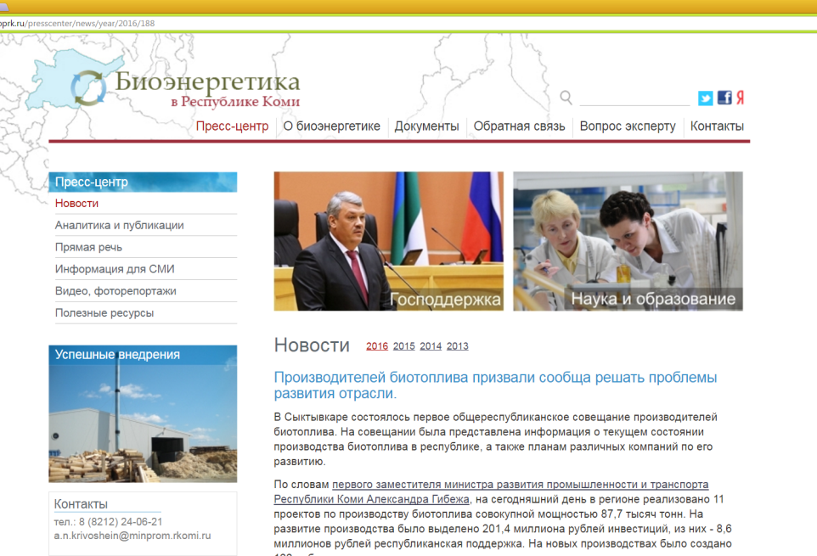
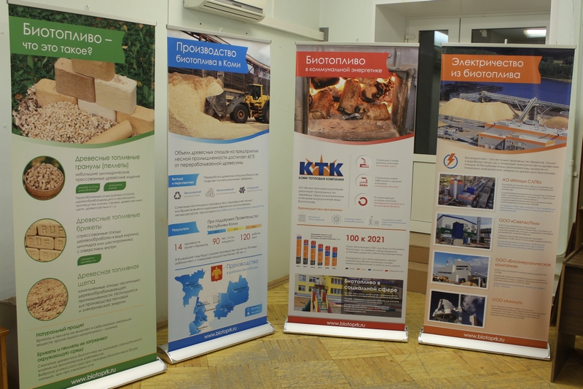
7. Популяризация использования биотоплива
Создан сайт «Биоэнергетика
в Республике Коми»
Снят фильм «Республика Коми: на пути к эффективному использованию энергии леса»
Распространяется буклет популяризирующий биотопливо
Организуются семинары и выставки производителей биотопливного оборудования
Подготовлена мобильная экспозиция «Биоэнергетика в Республике Коми»
Открыта лаборатория «Комплексное использование древесины» в Сыктывкарском лесном институте
Издан буклет «Опыт Республики Коми по утилизации древесных отходов»
Notes:
9
9
9

Slide 10
Стратегия развития лесного комплекса РФ
до 2030 года
Утверждена распоряжением Правительства РФ от 20 сентября 2018 г. N 1989-р
В разделе Лесная промышленность есть глава 5. Биотопливо:
Производство пеллет в России к 2030 году может увеличиться с 1,1 до 2,8 - 5,2 млн. тонн в зависимости от рыночной конъюнктуры
Экономических оснований для роста потребления пеллет на внутреннем рынке не ожидается, если не будет стимулирования со стороны государства
На внутреннем рынке России перспективным направлением является перевод на биотопливо отдельных котельных
Эффект от мероприятий по стимулированию производства, экспорта и потребления биотоплива на федеральный и региональные бюджеты России в 2030 году может составить 1,4 млрд. рублей в год
Минпромторг России в 3-месячный срок должен разработать
план мероприятий по реализации Стратегии
Notes:
10
10
10

Slide 11
Предлагаемые меры поддержки производителей биотоплива
Предоставление из федерального бюджета субсидий на компенсацию части затрат на организацию производств биотоплива включая:
1. Приобретение технологического оборудования для производства топливных гранул, топливных брикетов и топливной щепы из древесных отходов и древесины;
2. Приобретение технологий для производства топливных гранул, топливных брикетов и топливной щепы из древесных отходов и древесины;
3. Приобретение программных средств для обеспечения работы технологического оборудования для производства топливных гранул, топливных брикетов и топливной щепы из древесных отходов и древесины;
4. Обучение и подготовку персонала, связанные с производством топливных гранул, топливных брикетов и топливной щепы;
5. Разработку розничной упаковки пеллет и маркетинг.
Notes:
11
11
11

Slide 12
Предлагаемые меры поддержки производителей биотоплива
Производимые предприятиями лесной промышленности электроэнергия, тепловая энергия, горячая вода, древесное биотопливо (щепа, брикеты, пеллеты, дрова) играют очень важную роль в топливно-энергетическом балансе лесных регионов России
В Энергетической стратегии России на период до 2030 г. о биоэнергетике нет даже упоминания
Увеличение доли древесного биотоплива в топливно-энергетическом балансе России значительно бы способствовало развитию биоэнергетики
Необходимо: Установление федерального норматива потребления древесного биотоплива в коммунальной энергетике на уровне 20 процентов топливного баланса субъекта РФ
Notes:
12
12
12

Slide 13

www.biotoprk.ru

